Slide 1


Slide 2


1
前 言
石油減少、大氣污染，為了環保越來越多汽車品牌推出電動車
為了電動車使用者能立即找到充電站
等充電的同時可查看附近好去處
使用介面不會過於繁瑣，操作簡潔

Slide 3



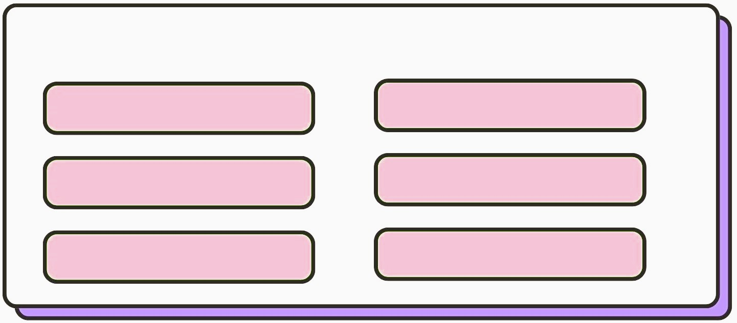

2
系統功能
顯示使用者位置
搜尋欄
收藏充電站地標
顯示路線
使用導航時可新增停靠點
快速查找充電樁位子及導航
衛星地圖
返回自己的位置
搜尋列，衛星地圖
回去定位點
在頁面上能顯示充電站點

Slide 4

3
4
5

Slide 5


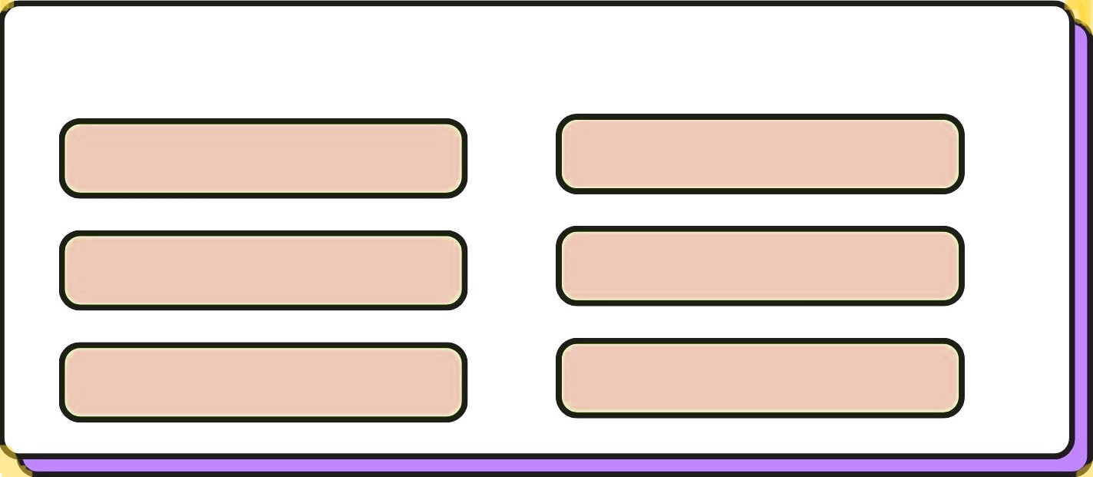
7
困難的點
語音辨識
在app內導航
完整操作介面及系統
充電站資訊
整合google map
加入最愛的地點

Slide 6

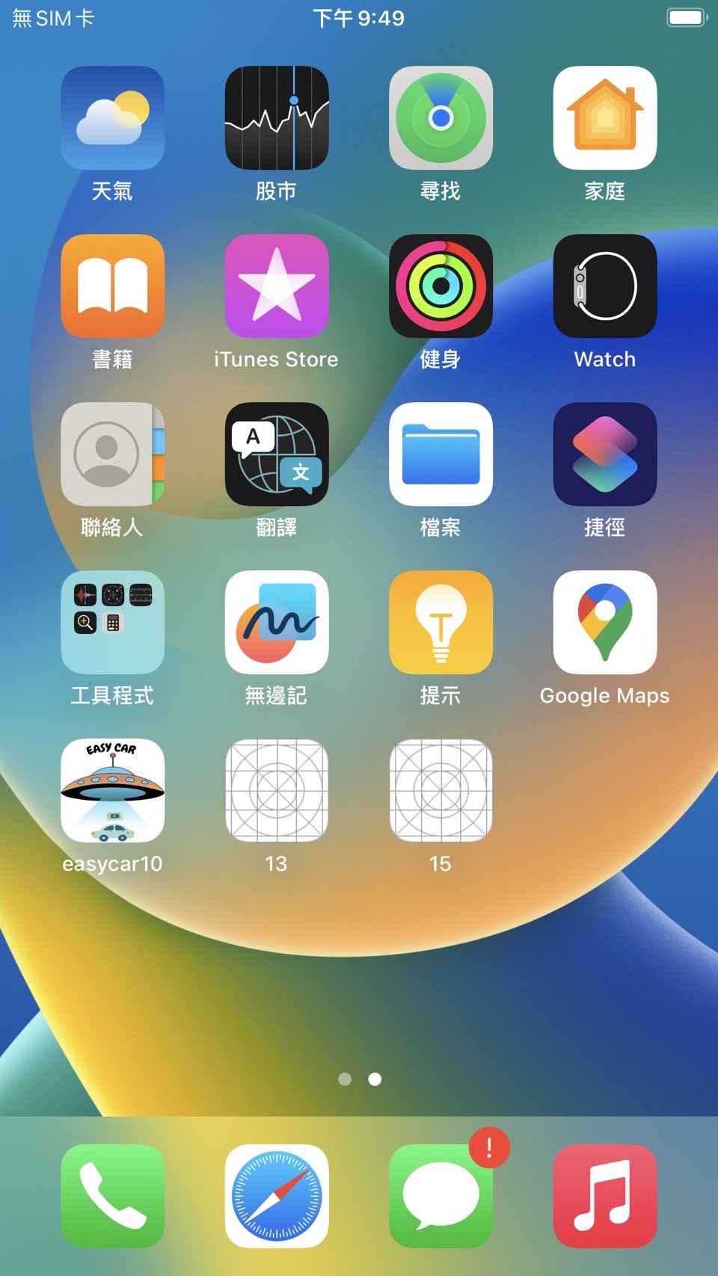
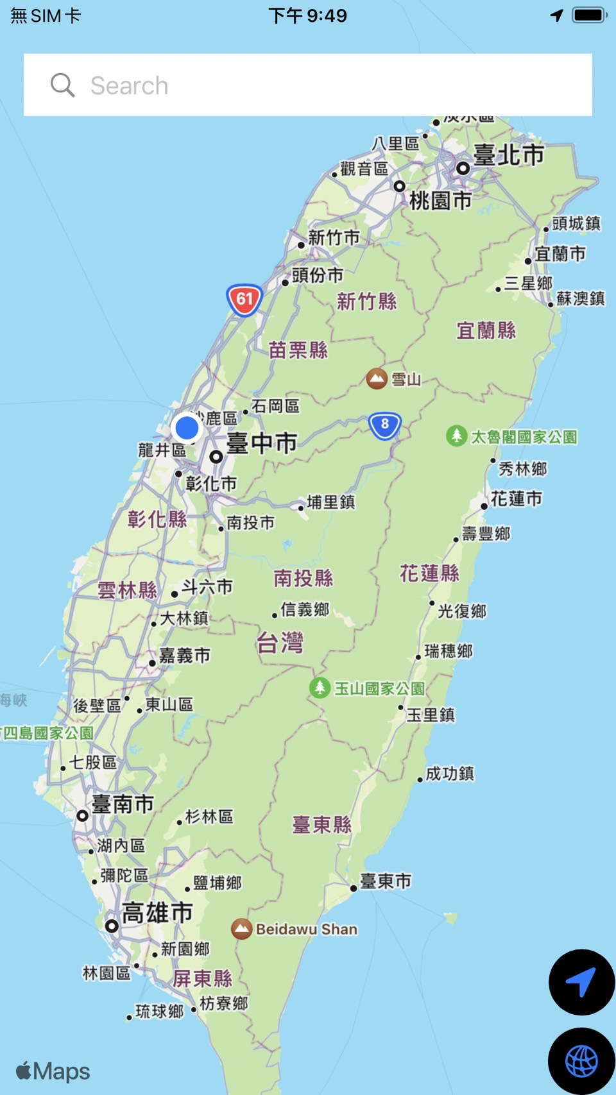
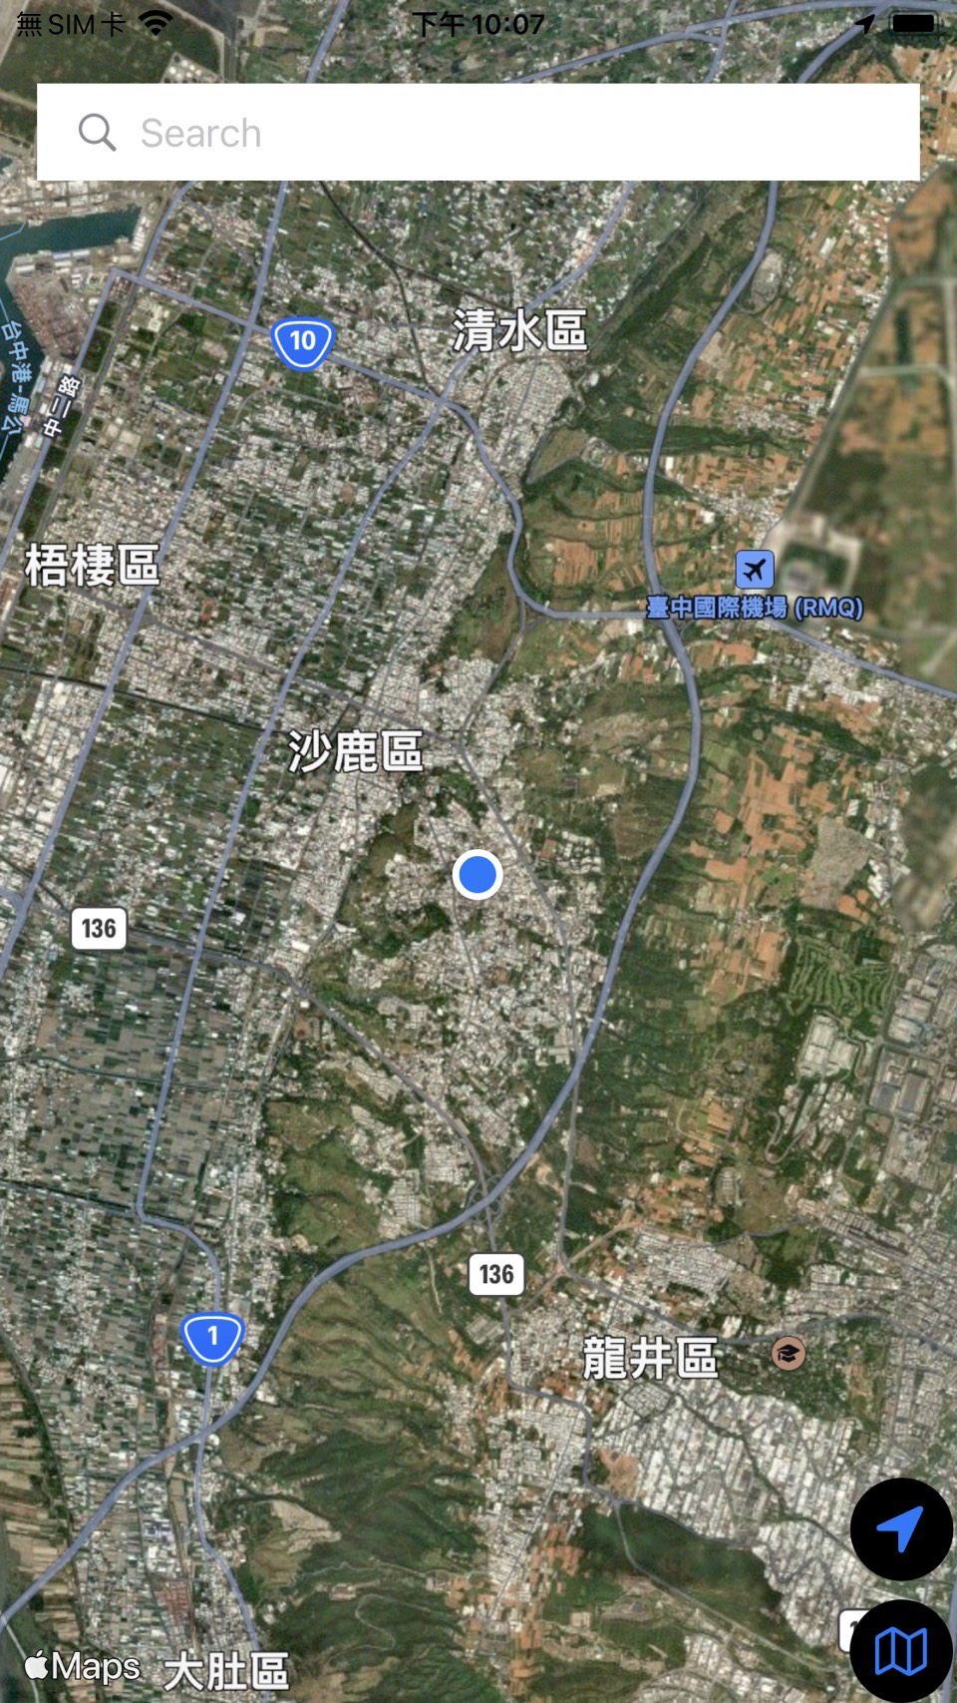
6
系統畫面

Slide 7

結論
8
市場需求：
隨著電動車的普及，充電樁需求增加。
可持續能源：
許多充電樁與太陽能發電結合，提供綠色能源供應。
技術發展：
技術持續改進，以提供更快更高效到充電體驗。

Slide 8


